Slide 1
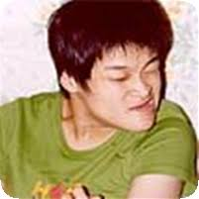
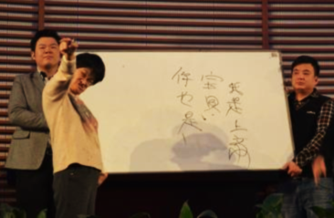
聖徒腳踪 第三課（06/20/2021） 陳海山
黃美廉
我是上帝寶貝你也是
1/9

Slide 2
聖徒腳踪 第三課（06/20/2021） 陳海山
黃美廉簡介：
台灣台南人，基督徒，1964年在基督教家庭中出生。父親是牧師，在黃美廉出生時，因為醫療問題，罹患腦性麻痺，說話及行動受到影響，六歲以前無法行走，甚至還需要別人餵食。後來雖有好轉，但顏面神經受到影響，行走時四肢也無法平衡。在國小二年級時其繪畫受到老師的鼓勵，鼓勵她未來可以當畫家。
後來黃美廉全家移民美國，她也在美國求學，先在殘障中學求學，再到東洛杉磯學院，及加州州立大學洛杉磯分校，主修藝術。後來在1993年獲得加州州立大學洛杉磯分校的博士學位，並且同年獲得中華民國十大傑出青年。現任黃美廉藝術工作室負責人。
2/9

Slide 3
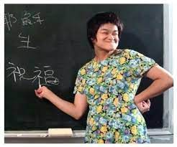
聖徒腳踪 第三課（06/20/2021） 陳海山
學歷／
1989 美國洛杉磯加州州立大學 藝術學士
1990 美國洛杉磯加州州立大學 藝術碩士
1992 美國洛杉磯加州州立大學 藝術博士
經歷／
1993 中華民國十大傑出青年
1998中華民國第一屆金心獎優良身心障礙老師獎
2010 第十三屆全球熱愛生命獎章
3/9

Slide 4
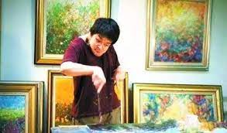
聖徒腳踪 第三課（06/20/2021） 陳海山
教學經歷／
YMCA美術講師
YWCA 資優兒童美術班講師
陽光基金會成長團體講師
仁愛學苑生活美學講師
專長／
油畫、水彩、油畫、壓克力畫、
綜合素材、藝術心理、親子藝術互動關係、
創造與心理、藝術與心理
4/9

Slide 5
聖徒腳踪 第三課（06/20/2021） 陳海山
近况：yahoo新聞（2019年1月4日）
黃美廉隱退畫展 腦麻奇蹟創作不輟（凃鴻恩／廖廣賓）
畫家黃美廉日前辦舉隱退畫展，引來許多朋友關切。患有腦性麻痺的她，醫生說活不過6歲，但現在黃美廉50多歲，用心創作、努力生活，和貓咪作伴，人生回眸一看，盡是豐富與感恩。
5/9

Slide 6
聖徒腳踪 第三課（06/20/2021） 陳海山
著作／
心靈的顏色－看見我所有（自傳）、
畫家畫話（專書）、
家家都有藝術家（專書）、
美廉音樂盒（專書）、
上帝寶貝（童書繪本）
咪咪和6個鐘（童書繪本）
畫冊／
寰宇之力與美、愛在光明中、
風華情緣-女人與貓
有聲出版品／
如果我能唱(CD)、
愛我不要同情我(DVD)、
傳奇家族在南庄(DVD)
6/9

Slide 7
聖徒腳踪 第三課（06/20/2021） 陳海山
羅馬書：第五章3-5
不但如此，就是在患難中也是歡歡喜喜的；因為知道患難生忍耐，忍耐生老練，老練生盼望；盼望不至於羞恥，因為所賜給我們的聖靈將神的愛澆灌在我們心裡。
哥林多後書：第十二章 9-10
他對我說：「我的恩典夠你用的，因為我的能力是在人的軟弱上顯得完全。」所以，我更喜歡誇自己的軟弱，好叫基督的能力覆庇我。
我為基督的緣故，就以軟弱、凌辱、急難、逼迫、困苦為可喜樂的；因我什麼時候軟弱，什麼時候就剛強了。
7/9

Slide 8
聖徒腳踪 第三課（06/20/2021） 陳海山
視頻轉載資料：
【如果我能唱】- 現場版 天韻合唱團https://www.youtube.com/watch?v=mTzHuZut6W4
耕心人生-看見心靈的顏色(黃美廉)
https://www.youtube.com/watch?v=XfnhxRW4E00
公視比別人更多 003 黃美廉 壓傷的蘆葦 (1993)
https://www.youtube.com/watch?v=r-Xi4OvgWYk
8/9

Slide 9
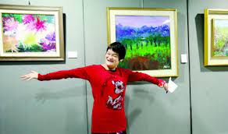
聖徒腳踪 第三課（06/20/2021） 陳海山
黃美廉
在患難中也是歡歡喜喜的
9/9

